Slide 1
AC自动机

Slide 2
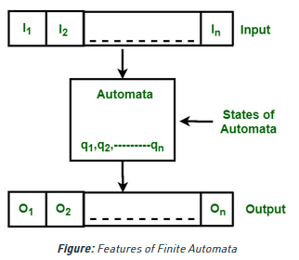
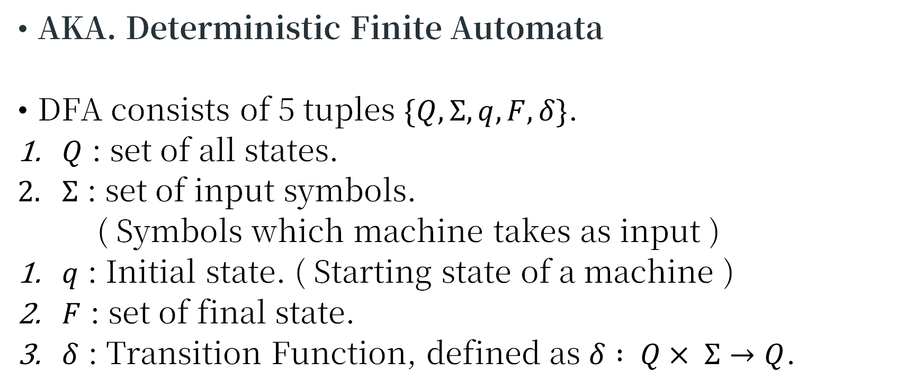
DFA
AKA. Deterministic Finite Automata
DFA consists of 5 tuples $\{Q, Σ, q, F, δ\}$.
$Q$ : set of all states.
$Σ$ : set of input symbols.
( Symbols which machine takes as input )
$q$ : Initial state. ( Starting state of a machine )
$F$ : set of final state.
$δ$ : Transition Function, defined as $δ : Q× Σ→Q$.

Slide 3
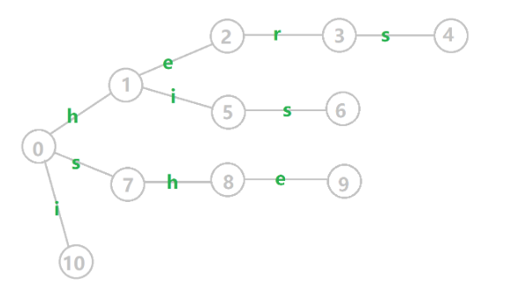
Prerequisite: Trie
Recap: KMP / fail edge
Application: single string matching
如果有多个字符串呢 ? (能否复用KMP的思想)
e.g. i, he, his, she, hers
Trie

Slide 4
引入 fail 边的概念:
Step 1. Trie中位于当前节点所对应的字符串(前缀) 记为pre
Step 2. 所有字符串中, 能*最大匹配pre的后缀的Trie节点记为next
*指长度最大
Step 3. 从current → next的边称作fail edge
e.g. 5 → 10

Slide 5

Transfer Function
Pseudocode:
Let v ← fa
While v ≠ null and ch[v][c] = null
v ← ${fail}_{v}$
${fail}_{u}$ ← $ch[u][c]$
Time Complexity: $O(∑\left|s_{i}\right|)$
c
fa
fail edge
u
c
u
don’t think sexism-ly (

Slide 6
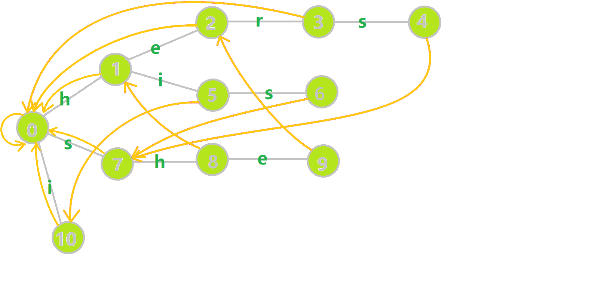
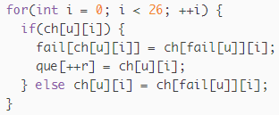
示意简图
回到开头的问题: i, he, his, she, hers
但一般来说, 我们直接构造的是Trie图(这样比较方便):

Slide 7
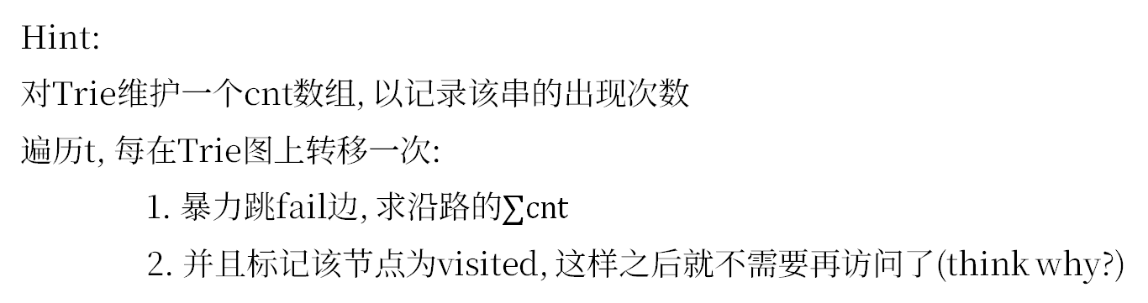
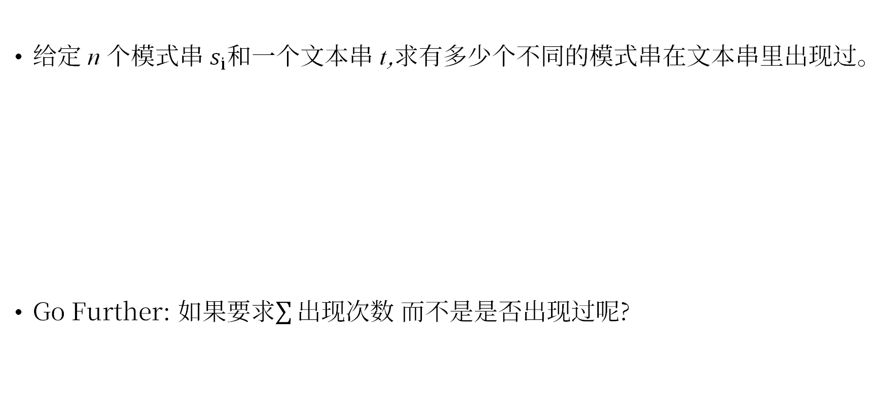
fail边在AC自动机中的作用
给定 n 个模式串 $s_{i}​$和一个文本串 t,求有多少个不同的模式串在文本串里出现过。
Go Further: 如果要求$\sum{\text{出现次数}}$ 而不是是否出现过呢?
Hint:
对Trie维护一个cnt数组, 以记录该串的出现次数
遍历t, 每在Trie图上转移一次:
1. 暴力跳fail边, 求沿路的$∑cnt$
2. 并且标记该节点为visited, 这样之后就不需要再访问了(think why?)

Slide 9
A trivial discovery: fail Tree 😊
仅考虑fail边, 能得到一个树形结构, 就叫做fail树.
这样对刚刚的拓展, 只需要树上差分+dfs就行啦.

Slide 10
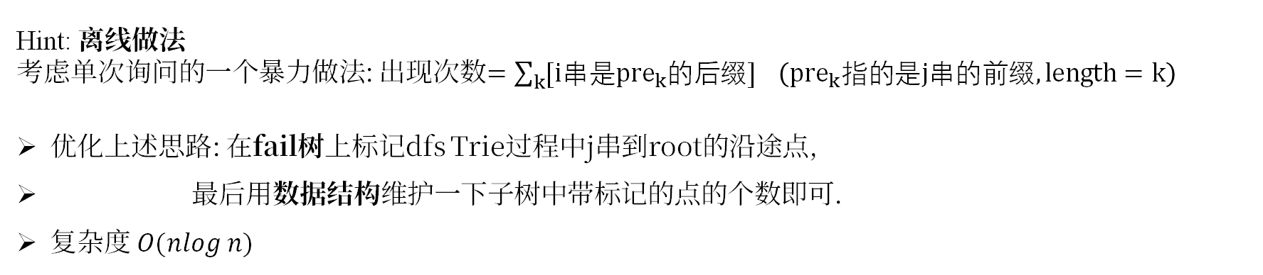

[NOI2011] 阿狸的打字机
维护一个字符串s, 支持三种操作:
+c: 在s末尾加一个字符c
erase: 去掉s末尾的一个字符
print: 将s输出到屏幕, 并换行 (可认为输出流并未关闭)
每次询问第i行的串在第j行串中出现了多少次.
操作数, 询问数 $≤{10}^{5}$
Hint: 离线做法
考虑单次询问的一个暴力做法: 出现次数$=\sum_{k}{[i串是{pre}_{k}的后缀]} \left({pre}_{k}指的是j串的前缀, length=k\right)$
优化上述思路: 在fail树上标记dfs Trie过程中j串到root的沿途点,
最后用数据结构维护一下子树中带标记的点的个数即可.
复杂度 $O(nlog n)$

Slide 11
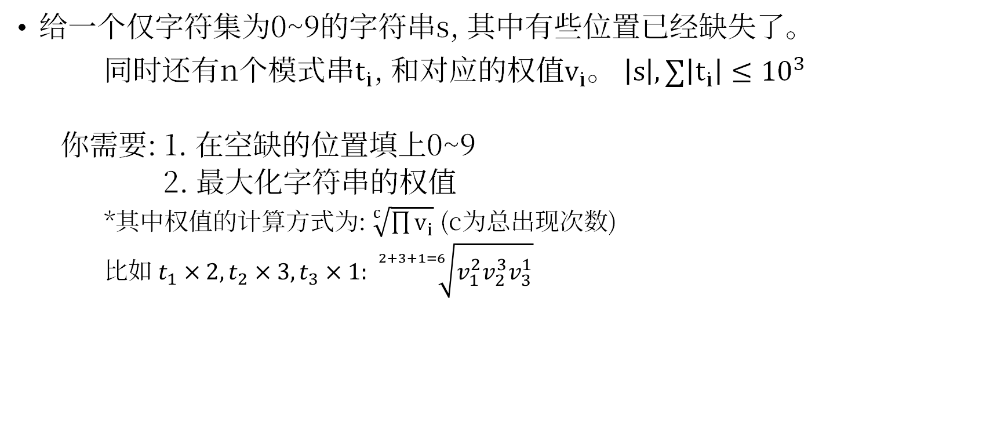
[BJOI2019] 奥术权杖
给一个仅字符集为0~9的字符串s, 其中有些位置已经缺失了。
同时还有n个模式串$t_{i}$, 和对应的权值$v_{i}$。 $\left|s\right|, ∑\left|t_{i}\right|≤{10}^{3}$
你需要: 1. 在空缺的位置填上0~9
2. 最大化字符串的权值
*其中权值的计算方式为: $\sqrt[c]{\prod{v_{i}}}$ (c为总出现次数)
比如 $t_{1}×2, t_{2}×3, t_{3}×1: \sqrt[2+3+1=6]{v_{1}^{2}v_{2}^{3}v_{3}^{1}}$
Hint: 对式子取ln, 转化为0/1分数规划问题
在AC自动机上dp即可, dp[state][len], 转移是显然的

Slide 12

[COCI2015] Divljak
给出n个字符串$s_{1…n}$, 维护一个字符串集合T, 支持
1 P: 向T集合中添加P字符串
2 x: 询问${T中有多少字符串包含s}_{x}$
数据范围: n, q ≤ ${10}^{5}$, 字符串总长≤ ${10}^{6}$
[NOI2011]
Hint: fail树上差分
按dfs序sort后差分(感觉和虚树差不多)

Slide 13
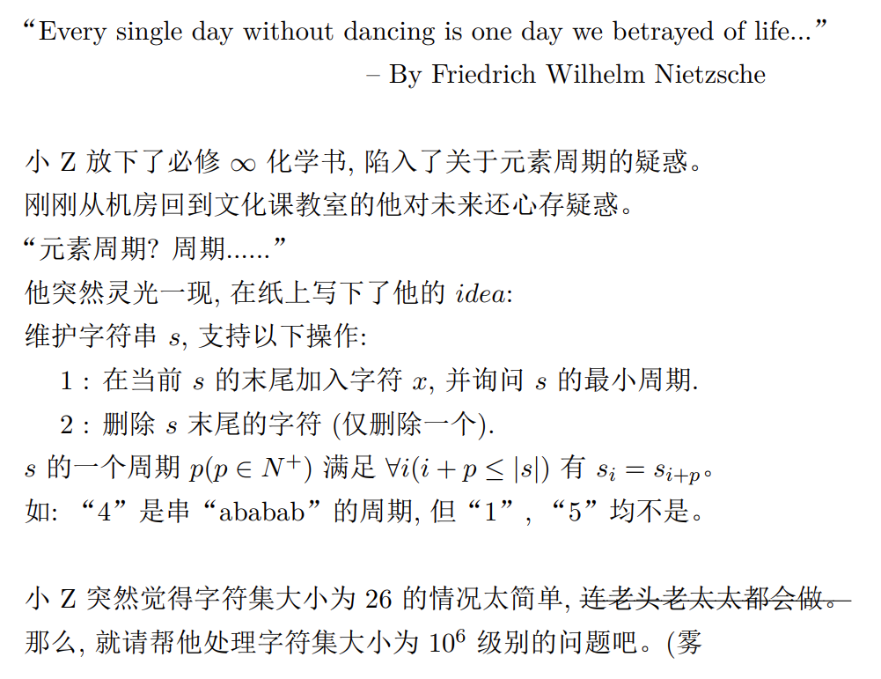

还有时间…
数据范围:操作数 $n≤{10}^{5}$

Slide 14
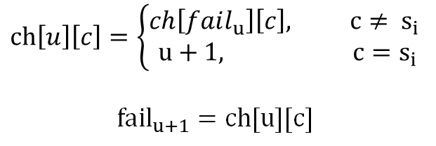
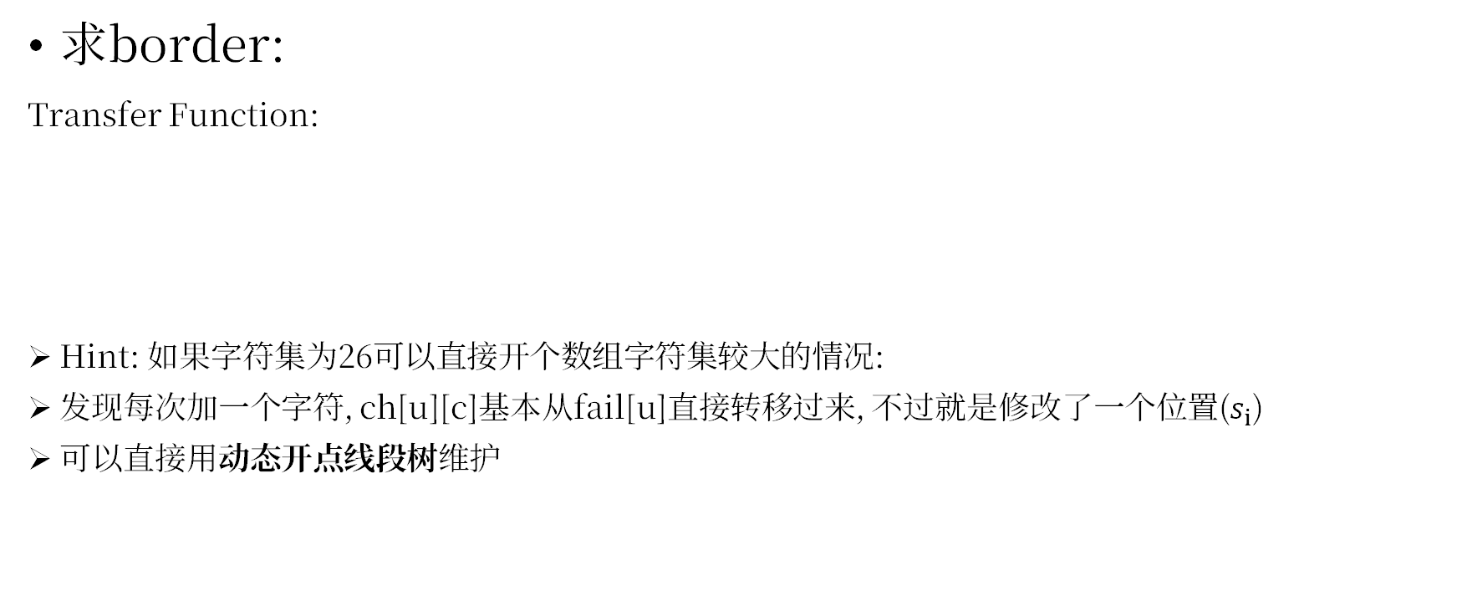
Solution
求border:
Transfer Function:
Hint: 如果字符集为26可以直接开个数组字符集较大的情况:
发现每次加一个字符, ch[u][c]基本从fail[u]直接转移过来, 不过就是修改了一个位置($s_{i}$)
可以直接用动态开点线段树维护
$$ch\left[u\right]\left[c\right]=\left\{\begin{aligned}ch\left[fail_{u}\right]\left[c\right], c≠ s_{i} \\ u+1, c=s_{i}\end{aligned}\right.$$
$${fail}_{u+1}=ch[u][c]$$

Slide 15
Reference
OI wiki
洛谷AC自动机
可自行学习border相关知识, 助教也不一定会
🎉关于小作业: 4 problems (3 + 1)
已经发布, 请尽量自己独立、按时完成!

